Slide 1
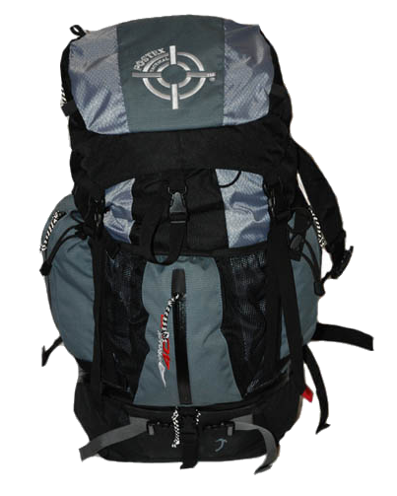
leren in een ICT - context
Aalst 06 juni 2011 – Massemen 07 juni 2011
Notes:
-3 indelingen: naar soort deelnemers, naar afgelegd parcours, naar vaardigheid
-vorig jaar: standpunt van de middelen: vervangen, verbeteren, vernieuwen
-dit jaar: standpunt van de lerende in zijn leerproces: innoveren, competenties, trajecten

Slide 2
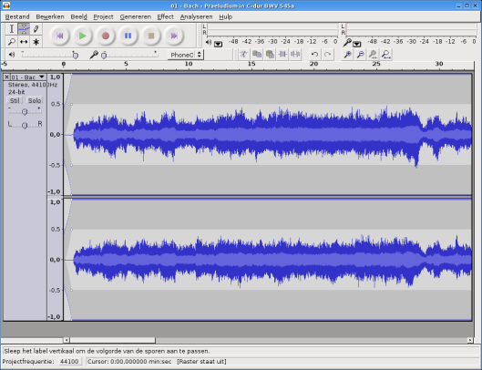
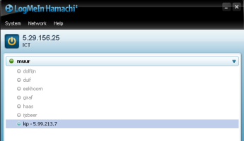
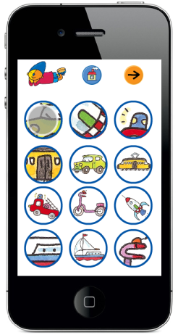
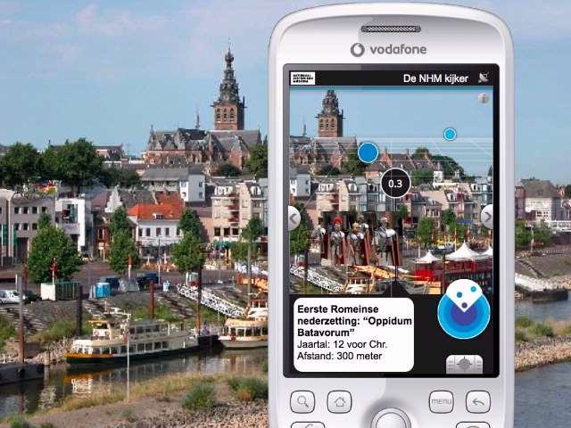
vraagstelling 1: welke innovaties introduceren we in school vanuit het standpunt van de actieve betrokkenheid van de lerende kinderen ?

Slide 3
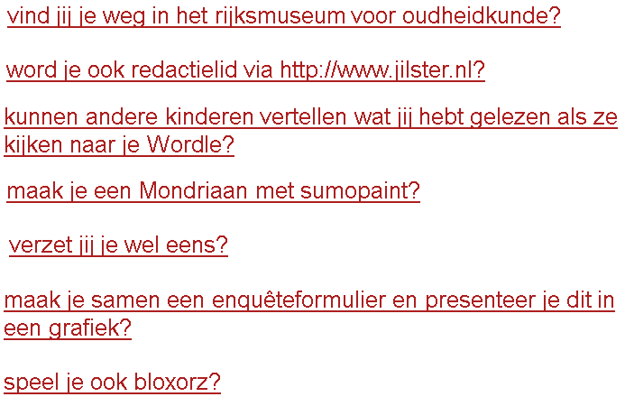
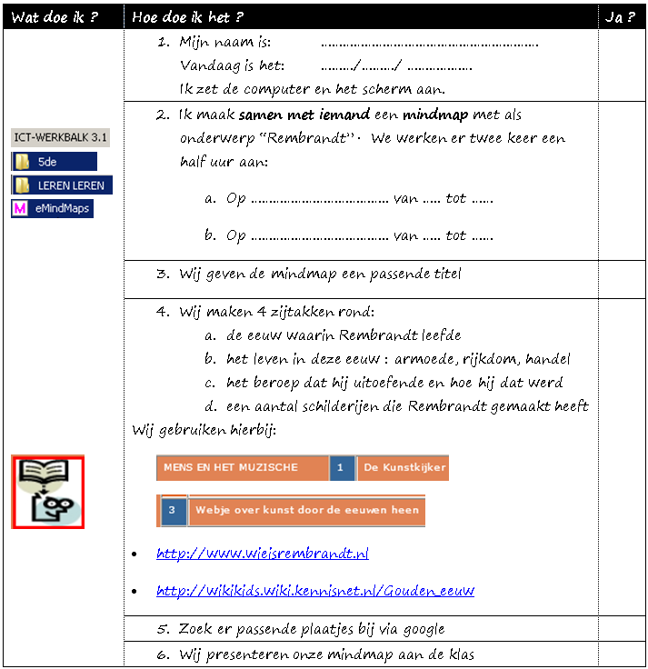
vraagstelling 2: welke kansen en prikkels worden aan de lerende kinderen geboden om zijn/haar ict-competenties te ontwikkelen ?

Slide 5
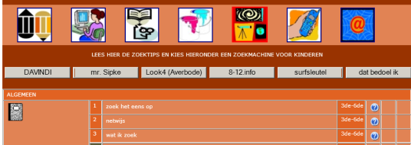
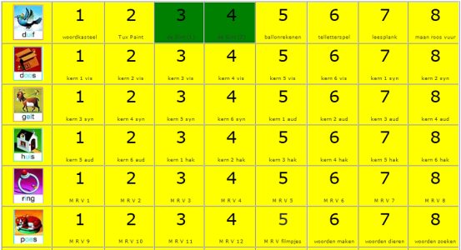
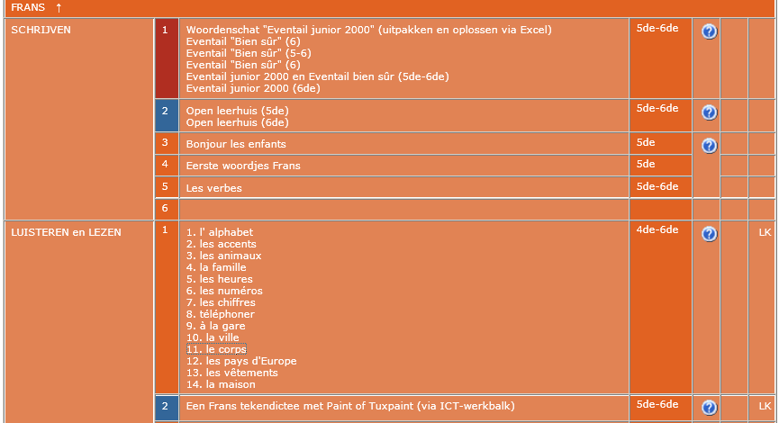
vraagstelling 3: welke trajecten (ontwikkelingslijnen) waarborgt de school aan de lerende kinderen?

Slide 6
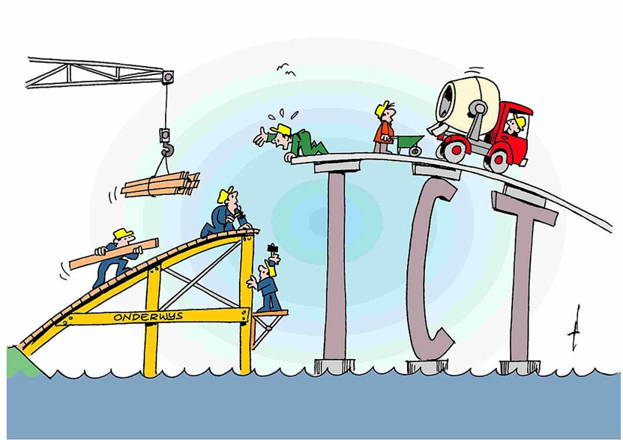
I - nnoveren
C - ompetenties
T - rajecten

Slide 7
Initiatieven en ondersteuning omtrent :
(inter)regionale samenwerkingsverbanden
professionalisering en vorming
visie op ict en leren
ICT-regio
schooloverstijgend
http://regio.ict-platform.be
ICT-beleidsplan
team - gemeenschap
Beschrijven en bewaken van 4 bouwstenen:
visie op ict en leren (1), infrastructuur (2), kennis en vaardigheden (3), educatieve content (4)
een evaluatiebeleid
http://beleid.ict-platform.be
ICT-ontwikkelingslijnen
Aanbod van leerprocesgerichte inhouden :
per domeinrubriek van leergebieden
volgens de leerplannen
als een samenhangend geheel
in fichevorm voor de leerkracht
leerkracht - team
http://leerlijn.ict-platform.be
kinderen (via de coach)
ICT-platform
+ ICT-werkbalk
Aanbod van software en applicaties :
rond leerstof, vaardigheden, attitudes
ter ontwikkeling van ict-competenties
horizontale en verticale samenhang
http://www.ict-platform.be

Slide 8
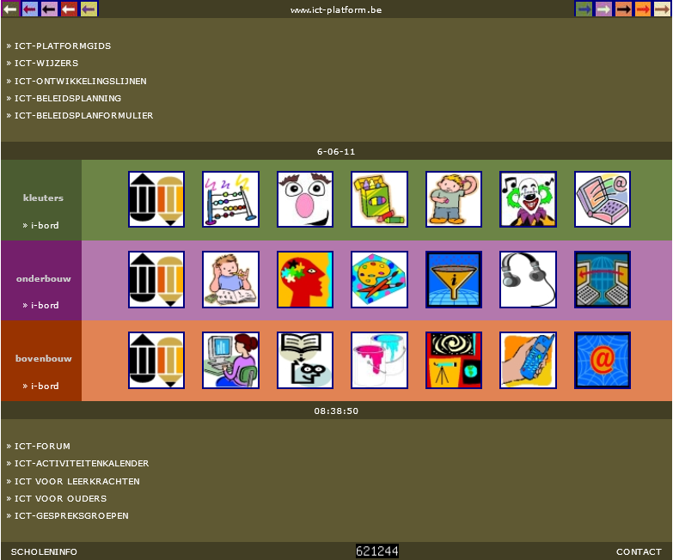

Slide 9
centraal station amsterdam
photostory
Notes:
Gemotiveerde leerkrachten proberen ijverig
vorm te geven aan differentiatiemodellen. Hun pogingen lopen jammer genoeg (vrij voorspelbaar) vast op de structuur van zich aan elkaar schakelende leerjaren met uniforme examens als voorwaarde om over te gaan.
Diversiteitsdenken en uniforme evaluaties gaan immers niet samen. Leerkrachten beginnen ten onrechte te twijfelen aan zichzelf, aan hun competenties. Ze zien het totale plaatje nog niet, maar voelen dat het niet langer klopt.

Slide 10
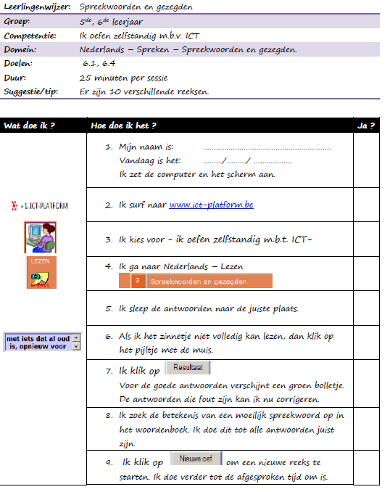

Slide 11
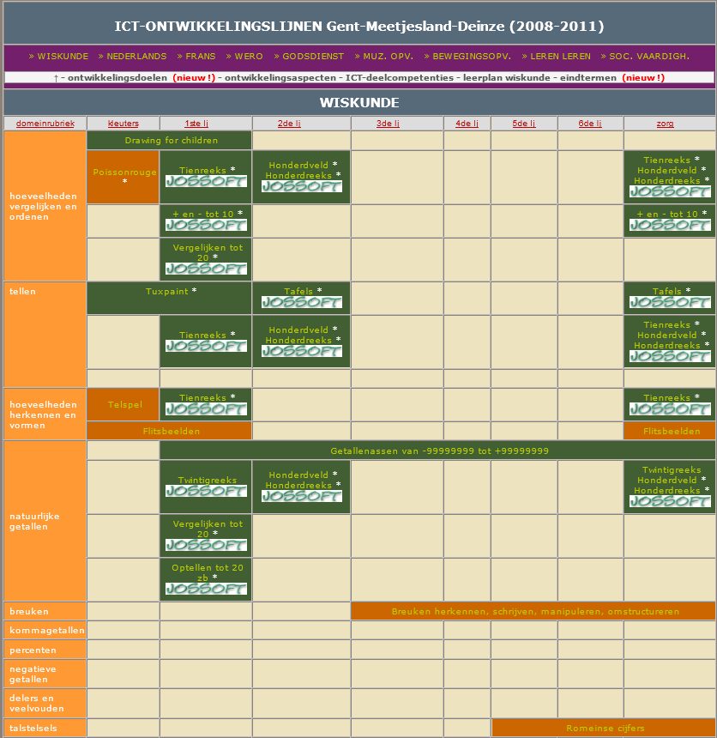

Slide 13
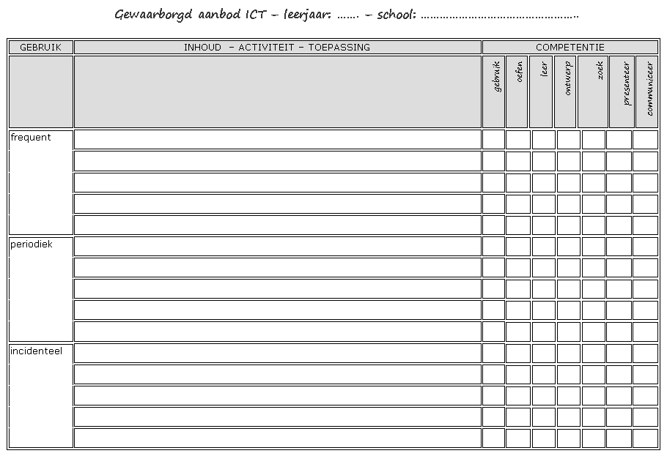
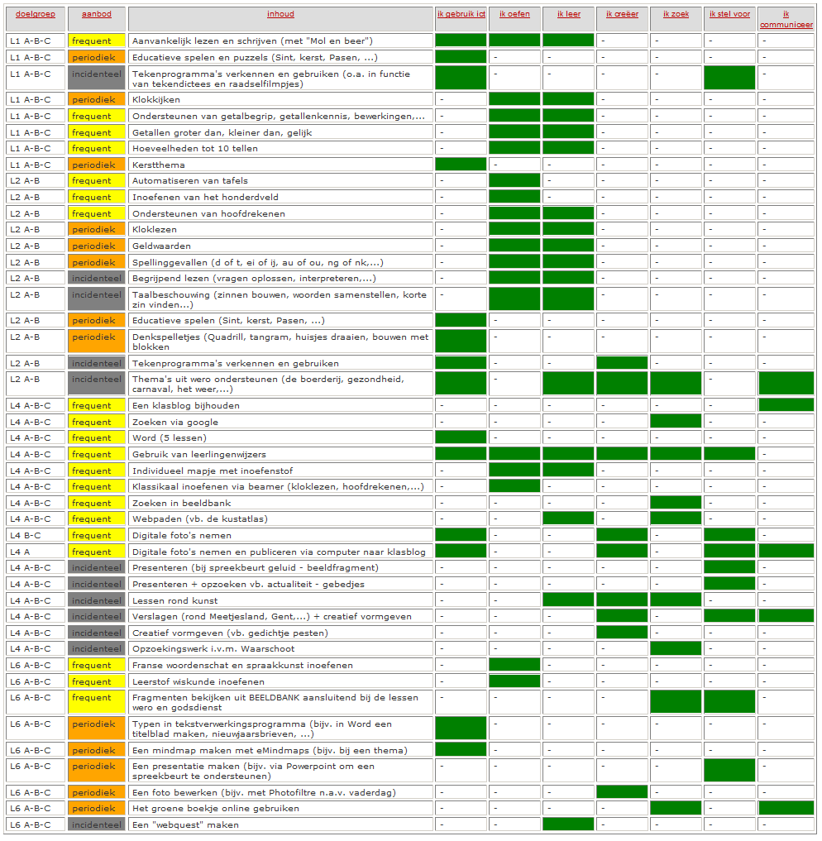
gewaarborgd aanbod ict in een schoolloopbaan

Slide 14
ordeningskader
communicatie
coaching
rapportering
implementatie
bijv.via leerlingenwijzers
vaardigheden
leerling
mediawijsheid
fasen
inspannings-verplichtingen
evaluatie
gewaarborgd aanbod
doorstromingsmodel
ICT in de basisschool
klas
competenties
school
bijv.via de ICT-ontwikkelingslijnen
schoolleiding
bouwstenen
bewaking
visie op onderwijs
i-coach
doorlichting
content
deskundigheid
Bijv.: ICT-platform
ICT-beleidsplan
infrastructuur
Bijv.: Pictos, ICT-beleidsplan,…

Slide 15
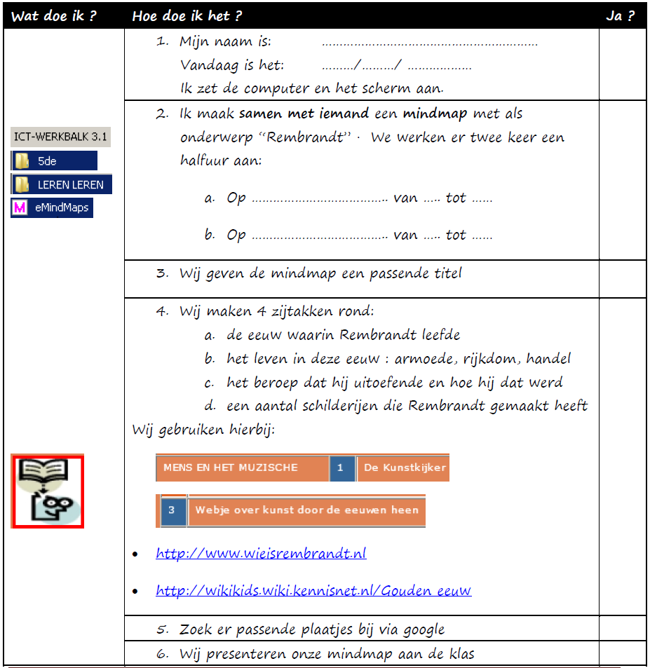
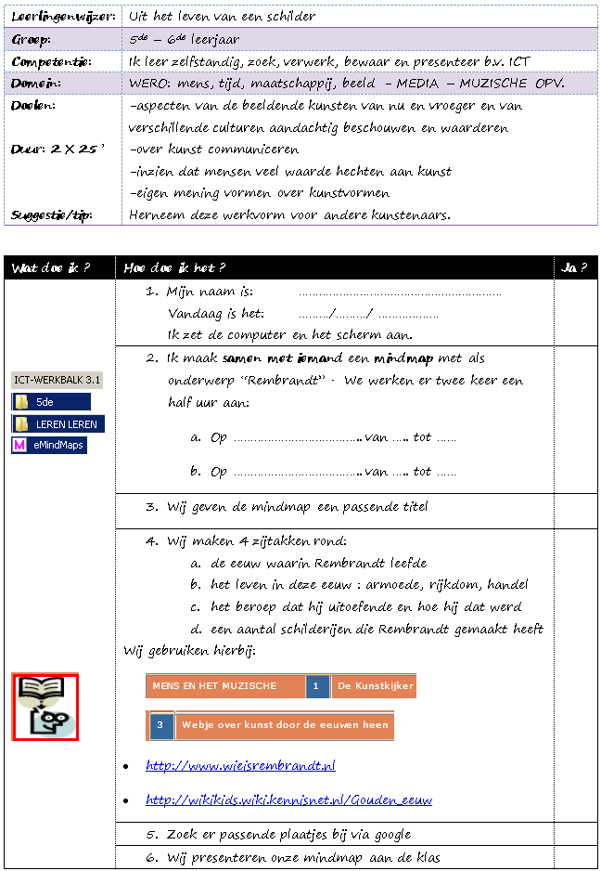
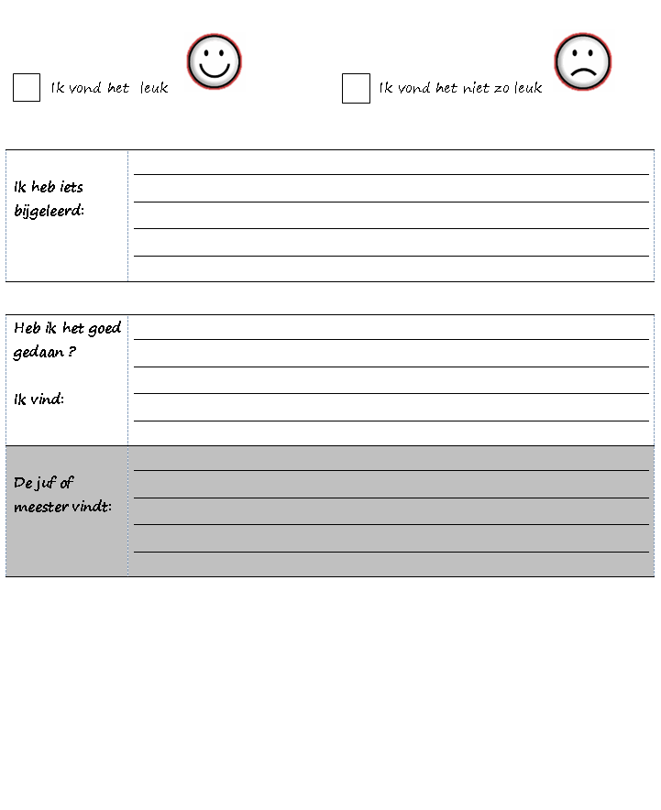
LEERLINGENWIJZER

Slide 17
vind jij je weg in het rijksmuseum voor oudheidkunde?
word je ook redactielid via http://www.jilster.nl?
kunnen andere kinderen vertellen wat jij hebt gelezen als ze kijken naar je Wordle?
maak je een Mondriaan met sumopaint?
verzet jij je wel eens?
maak je samen een enquêteformulier en presenteer je dit in een grafiek?
speel je ook bloxorz?

Slide 18
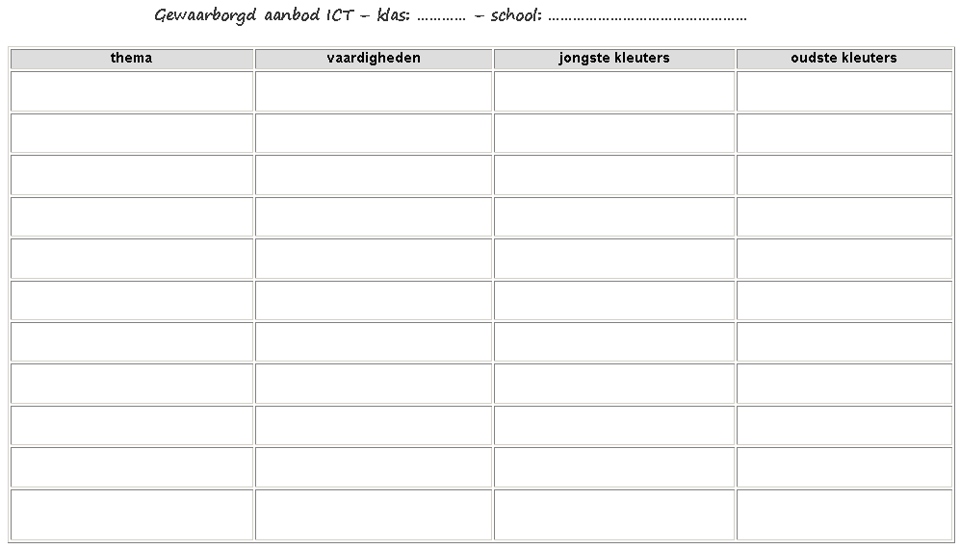

Slide 19
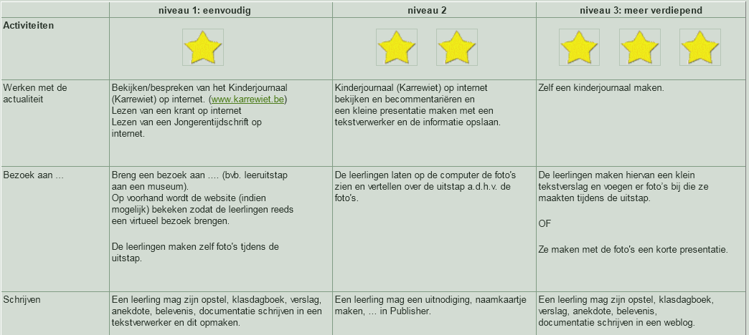

Slide 20
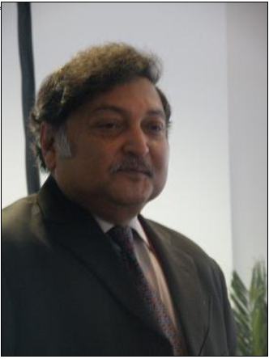
Sugata Mitra, India
Al tien jaar toont hij aan dat je kinderen van 8 jaar een vraag moet stellen en dan laat je ze gewoon gaan.
Voorwaarde is wel dat je ze met een groepje van vier achter de PC moet zetten.

Slide 21
- welke ICT-bagage wil ik als leerkracht hebben?
- ICT als een verplicht 5 minutenitem op de pv?
- krijgen leerlingenwijzers een kans?
- laten we de kinderen hun ICT-bagage delen?
- mocht ik een bedrag te investeren hebben voor ICT, dan …
- reflex bij de voorbereiding van een thema of les: met ict of zonder ict?
- vastleggen op schoolniveau van het aanbod
…

Slide 22
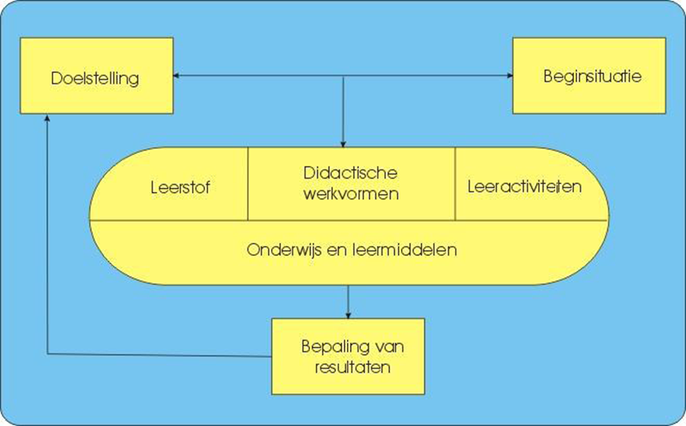
een didactiek met ICT richt zich op het faciliteren van het leren
visie op leren
infrastructuur
kennis en vaardigheden
applicaties

Slide 23
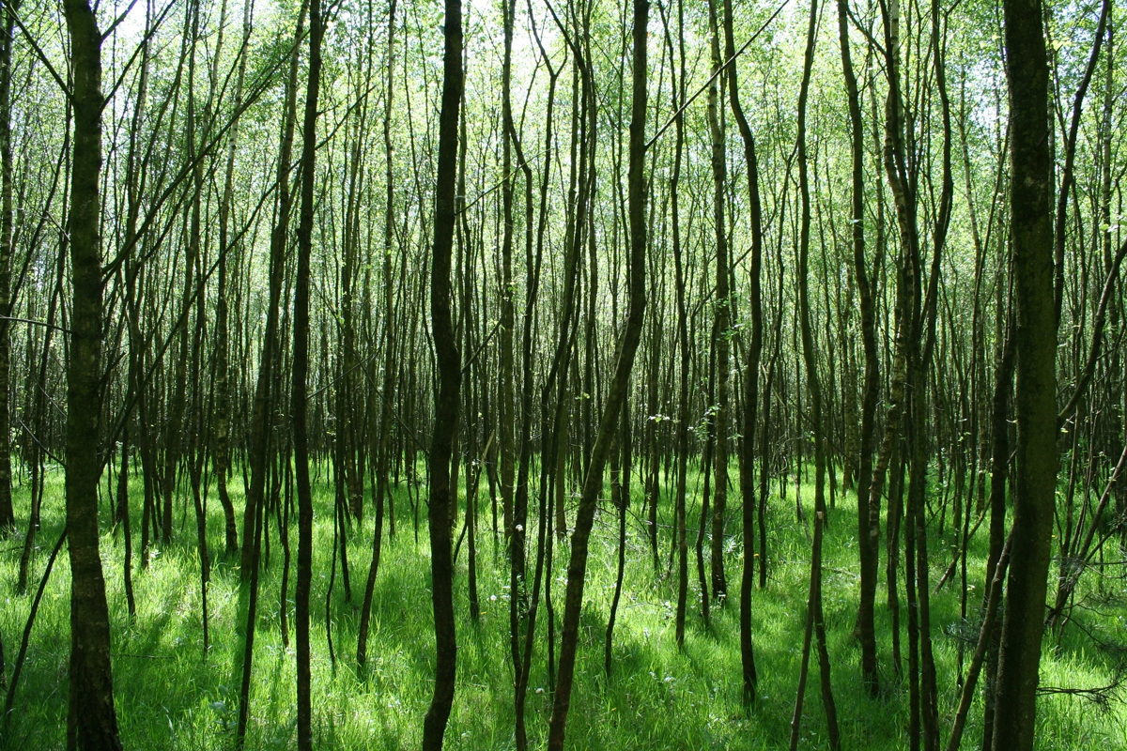
Notes:
Een strikt lineair model vertrekt vanuit gedetailleerde leerdoelen, waarbij je soms door de bomen het bos niet meer ziet.
Een dynamisch model vertrekt van het bos en zoemt nadien in op de bomen.

Slide 24
Een gewaarborgd ict-aanbod in de school voor de toekomst
Notes:
-verrijken, veranderen, vernieuwen → 2de deel van de titel
-gezien de heterogeniteit van de groep wat geef ik (niet)
-bronnen

Slide 25
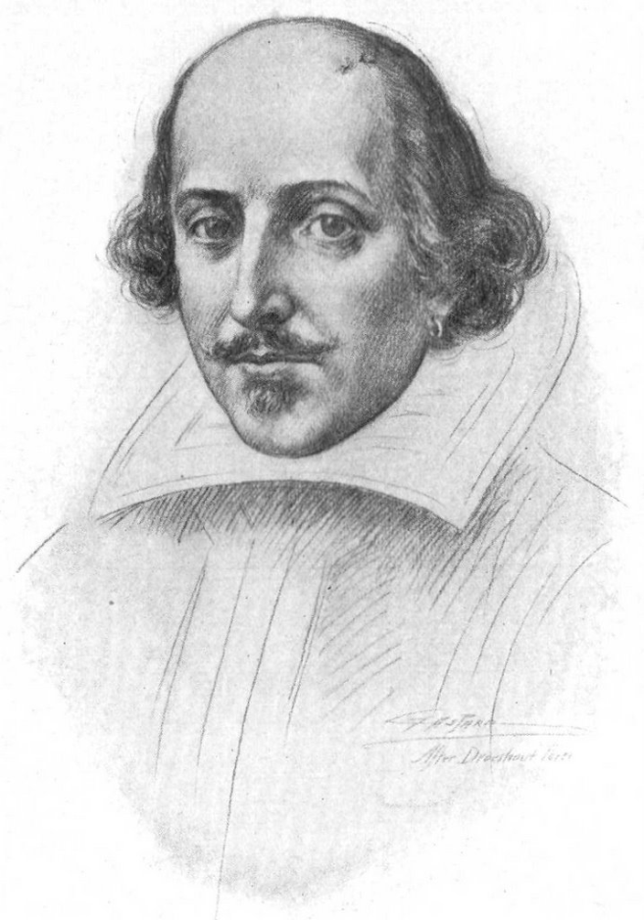
bubble, reliance, nerve, amazement, dislocate, obscene, tranquil
250 000 woorden
450 000 woorden
5 woorden ? ? ? ? ? ?
9 woorden
internet
72 uren
pc
tv
een leven lang
informatie en communicatie
telefoon
boekdrukkunst
A.D.

Slide 26
leren = innoveren
In ons dagelijks leven maken we steeds meer gebruik van technologie. Meestal beheersen we de onderliggende wetmatigheden of principes niet. We beperken ons tot een druk op een knop en zijn nadien totaal afhankelijk van het apparaat.
Als het niet werkt, voelen we ons achtereenvolgens hulpeloos, hopeloos en verontwaardigd over de gebrekkige kwaliteit van het product en we raken geïrriteerd omwille van het tijdverlies.
Is technologische geletterdheid voor de toekomst niet even belangrijk als rekenen en lezen?

Slide 27
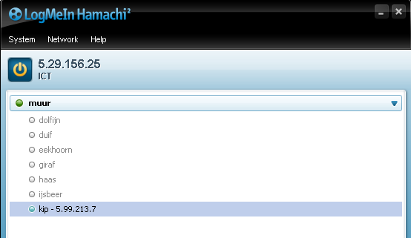
rom pom pom
maan roos vis
Notes:
Stelling 1: welke innovaties (en dus investeringen) introduceren we in school vanuit het standpunt de actieve betrokkenheid van de lerende ?

Slide 28
leren = competenties ontwikkelen
prikkels
kansen
kennis
gedrag
vaardigheid
competentie
leervermogen
Niet het leren staat centraal, maar wel wat je doet met wat je geleerd hebt. Het leren moet zichtbaar worden in competent gedrag.

Slide 29
internet
informatie
onderwijs
transacties
SAAS
mobiel
digitale tv

